Slide 1
HIV und COVID-19
Pandemien
Weltweite Entwicklung und Bewältigung

Slide 2
Was erhält bei uns mehr Aufmerksamkeit?
Die Börsenkurse,
die das leistungslose Vermögen der Privilegierten bestimmen
Die Gesundheitsversorgung,
die das schwierige Überleben der Benachteiligten ermöglicht

Slide 3
Menschen mit Zugang zu einer HIV-Therapie
 | 2004 | 2020 (Juni) | 2020 (Ziel)
Entwicklungs-länder | 700.000 | 24.200.000 (68% der HIV+) | 28.000.000 (78% der HIV+)
Afrika südl. der Sahara | 310.000 | 18.200.000 | 19.600.000

Slide 4
Aids-bedingte Todesfälle pro Jahr
 | 2004 | 2019 | 2020 (Ziel)
Entwicklungs-länder | 1.700.000 | 690.000 | <500.000
Afrika südl. der Sahara | 1.310.000 | 440.000

Slide 5
Wahrscheinlichkeit 60 Jahre alt zu werden pro 1.000 Neugeborene
 | 1980 | 2000 | 2019
Europa | 812 | 825 | 887
Afrika südl. der Sahara | 497 | 512 | 657

Slide 6
Zuschüsse für die Entwicklungszusammenarbeit mit den 32 ärmsten Ländern pro Kopf und Jahr in US$
 | 1985-89 | 2000-04 | 2015-19
Insgesamt | 53 | 42 | 66
Gesundheits-versorgung |  | 6 | 16
Bevölkerung in Mio. | 324 | 487 | 719

Slide 7
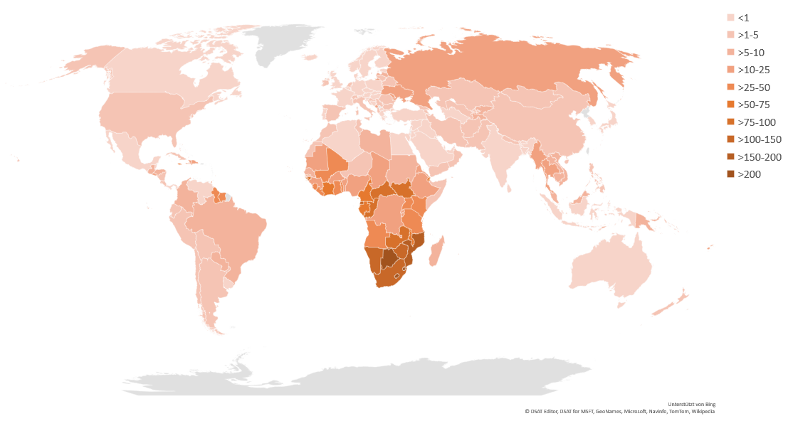
Todesfälle infolge von AIDS pro 100.000, 2019

Slide 8
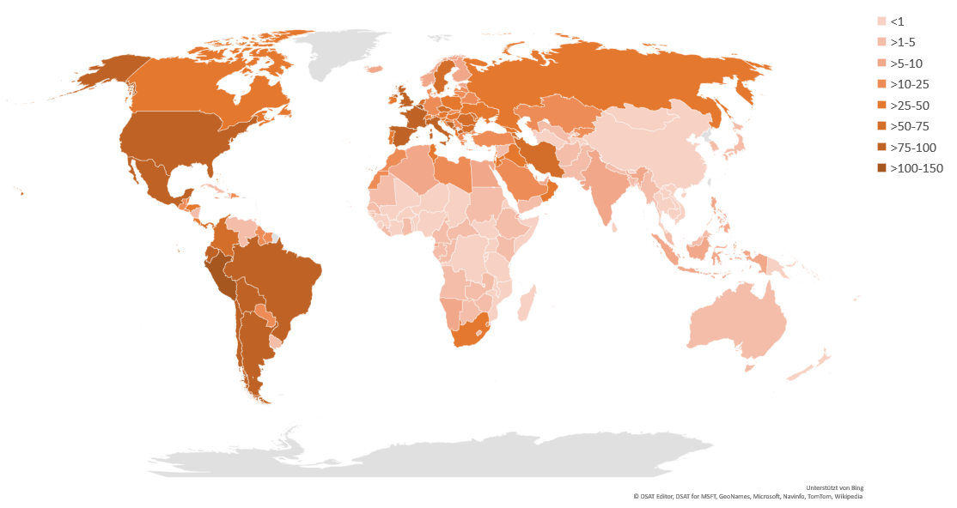
Todesfälle infolge von COVID-19 pro 100.000, 2020 (Nov.)

Slide 9
Wiederkehrende Barrieren für eine effektive und solidarische Pandemie-Bewältigung
Patentgestützte Monopole bei der Herstellung und Verteilung von unentbehrlichen Medizinprodukten beschränken die Verfügbarkeit und Erschwinglichkeit
Die ungenügende Kooperationsbereitschaft der wirtschaftlich privilegierten Staaten ermöglicht keine ausreichende Finanzierung der notwendigen Maßnahmen für die Überwindung der Bedrohung
Wirtschaftliche Benachteiligung und politisch-ideologische Verblendung verschärfen die Gefährdung und behindern den Zugang zu lebenswichtigen Leistungen

